Slide 1

Notes:
各位評審好，我們是Insight Eye數據團隊，我們的產品發想主題是“海是會害怕“，我們之所以提出這個產品是因為注意到每年溺水案件頻傳，所以希望透過此產品提供民眾更即時、完整的水域相關資訊，期許能大幅降低溺水案件的發生。

Slide 2




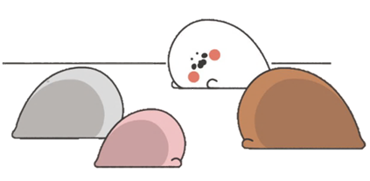
Notes:
小海獅是海洋小學三年級的可愛小朋友，每年老師都會帶大家去戶外教學，今年也不例外。大家爭先恐後地舉手發言，有人想去遊樂園，有人想去動物園，就在大家討論激烈的時候，內向害羞的小海獅舉起手說：「不然我們去海邊淨灘好嗎?」
“蛤~夏天好熱ㄟ><”、”要去哪個海邊清理那些垃圾”、”海邊會不會很危險啊?”同學們紛紛提出反對意見。小海獅接著說：「前幾天我看到新聞，海龜誤食塑膠吸管死翹翹，我覺得很難過。雖然夏天很熱，我們也不能清完所有垃圾；但如果能盡我們的力量，讓環境更美好，這樣戶外教學就更有意義了對吧？」小海獅的話獲得大家的認同，於是大家決定出發去淨灘活動。
阿~~可是…小海獅說：「去海邊的話要選一個天氣好的時候，但我們要怎麼知道天氣好不好呢?還有阿~既然要淨灘，要怎麼知道哪個海邊髒髒的需要我們?」正當大家感到苦惱的時候，海洋老師告訴大家：「只要加入<海是會害怕>的Line官方帳號，就可以解決大家的煩惱唷!那在出發之前，老師來幫大家上上課吧!」

Slide 3
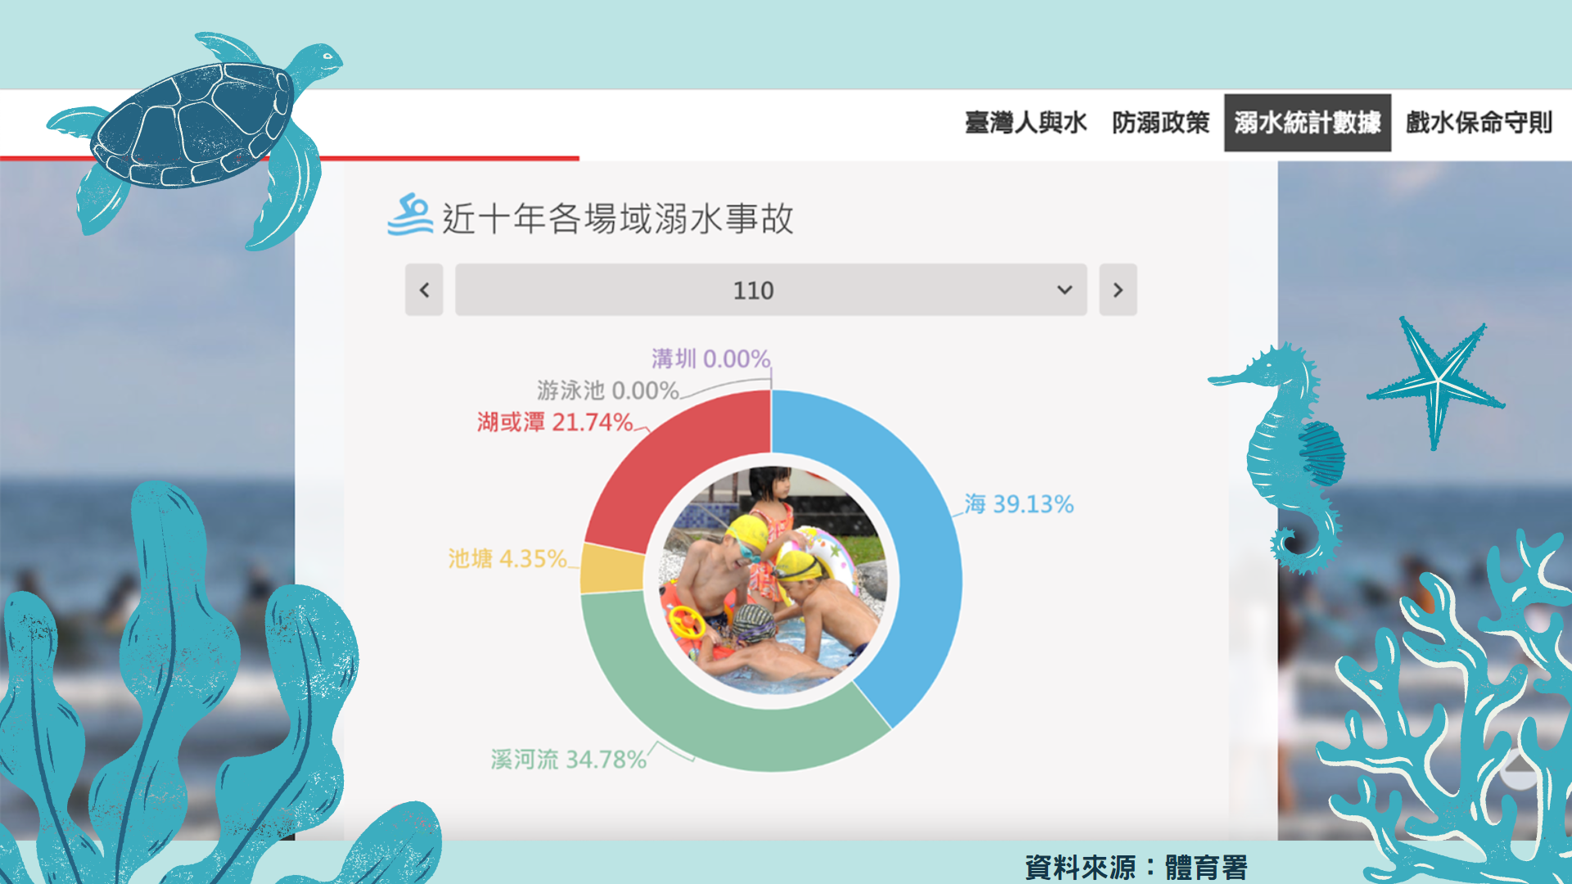
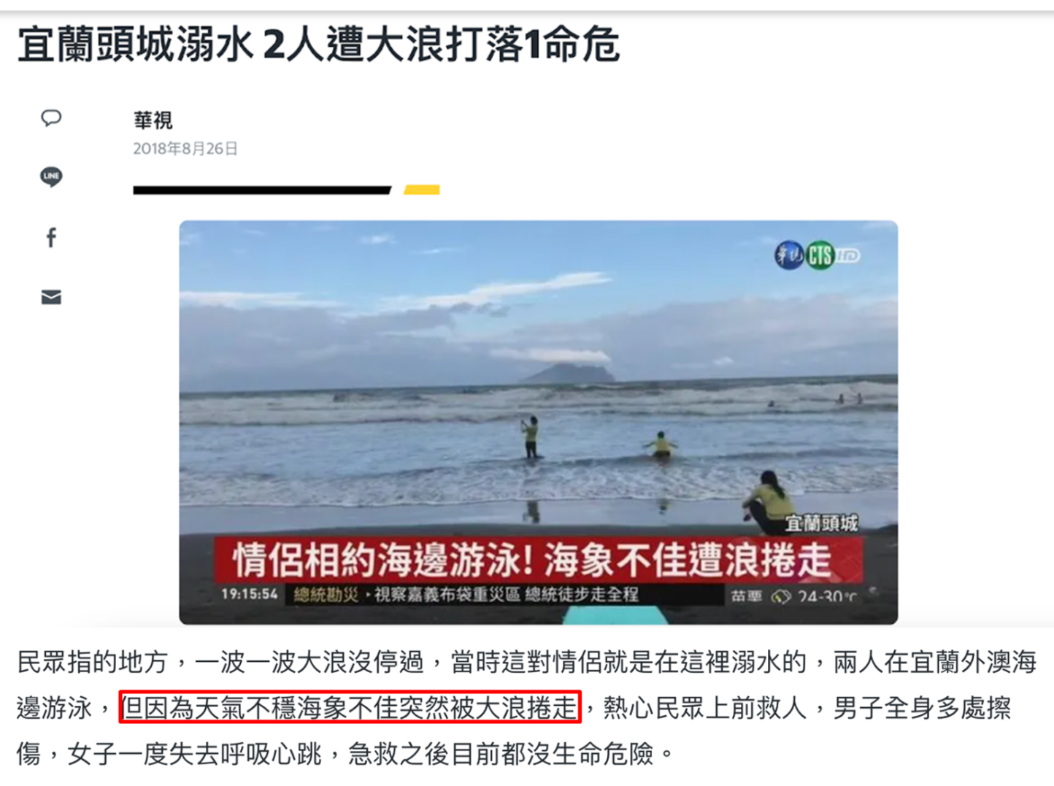
資料來源：https://tw.news.yahoo.com/%E5%AE%9C%E8%98%AD%E9%A0%AD%E5%9F%8E%E6%BA%BA%E6%B0%B4-2%E4%BA%BA%E9%81%AD%E5%A4%A7%E6%B5%AA%E6%89%93%E8%90%BD1%E5%91%BD%E5%8D%B1-115700518.html
Notes:
這是台灣110年的各場域溺水事故統計圖，從圖中可以看出去年在海邊或海上的溺水事件最為嚴重，比例高達39.13%！因此我們利用公開資料，整合「海是會害怕」這個資訊平台，讓民眾透過我們的平台來決定是否適合進行水上活動，用以降低在海上或海邊的事故發生率。
在炎熱夏天，民眾特別喜歡跑去戲水，但大多數民眾不會事先查詢當地海象氣候，所以常會遇到玩到一半時氣候突然改變，就像是這則新聞，因為天氣不穩海象不佳而造成悲劇的發生。

Slide 4
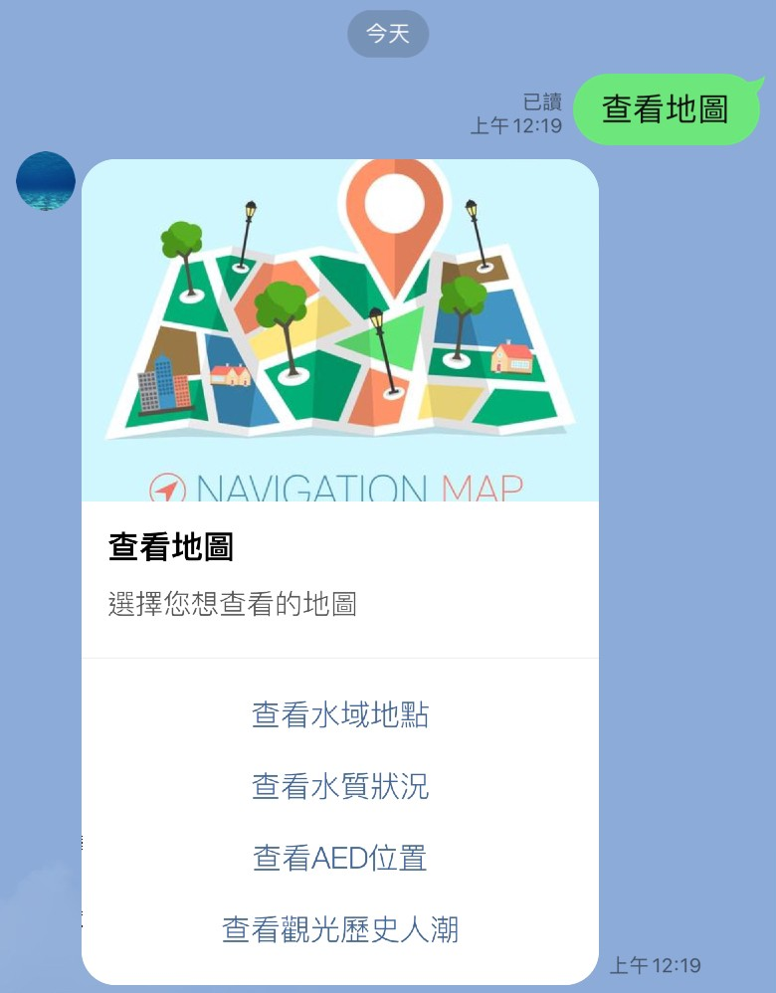
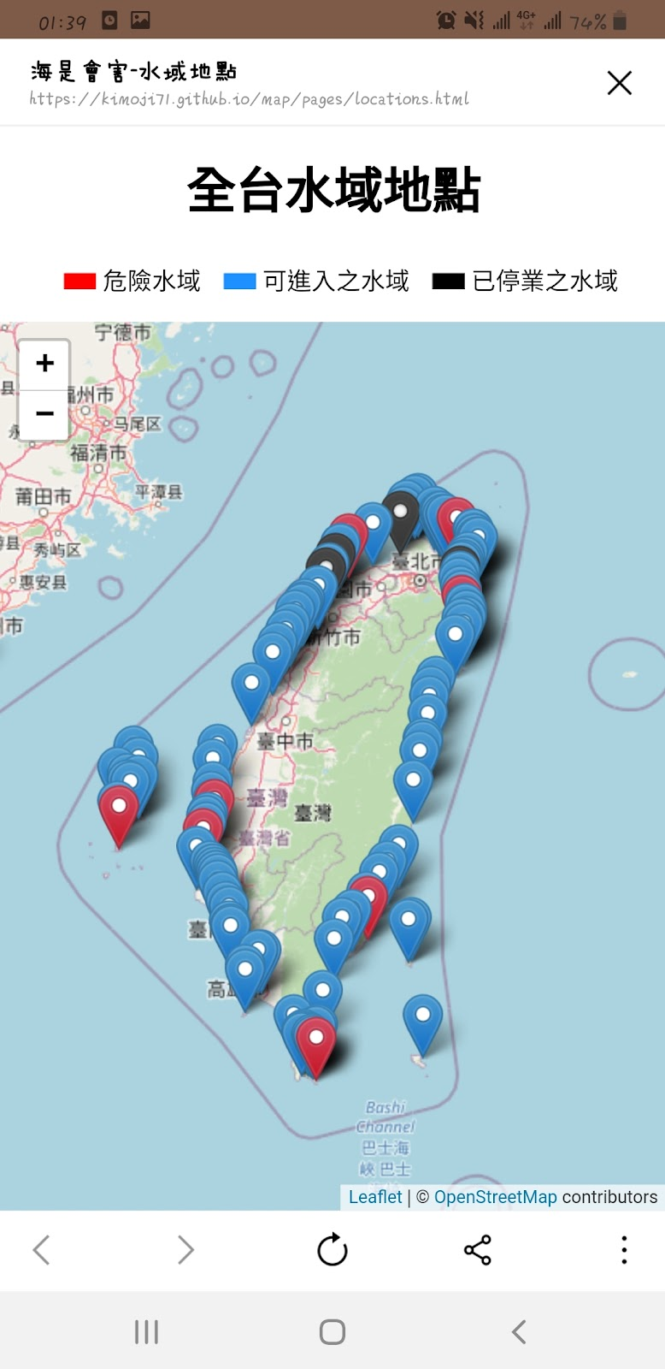
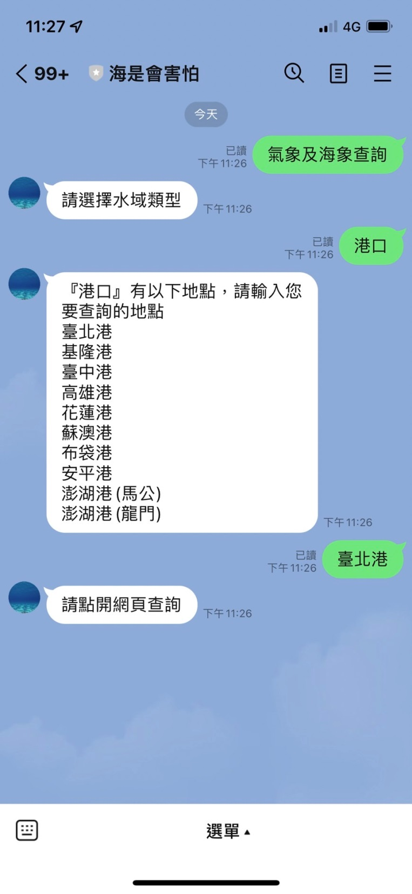
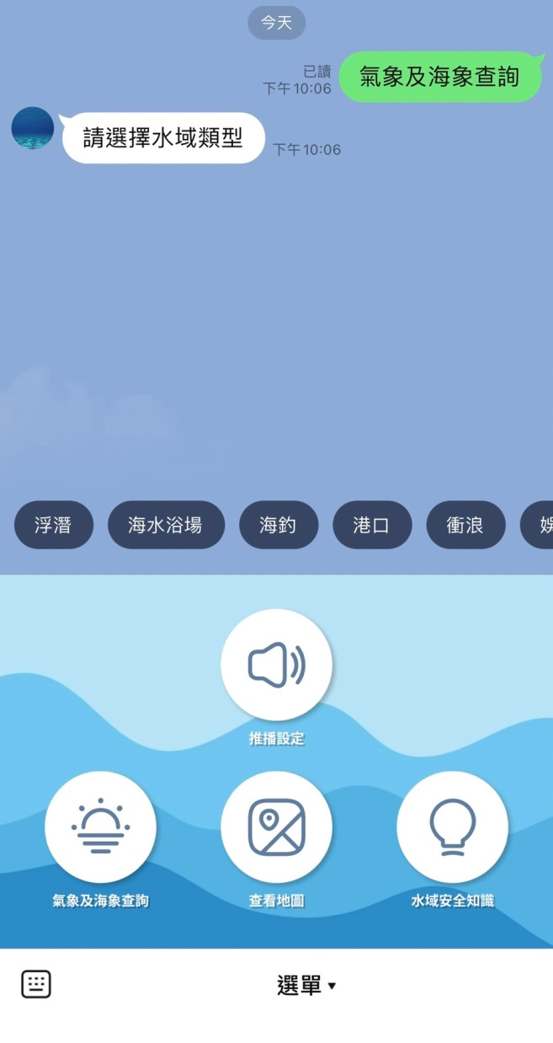
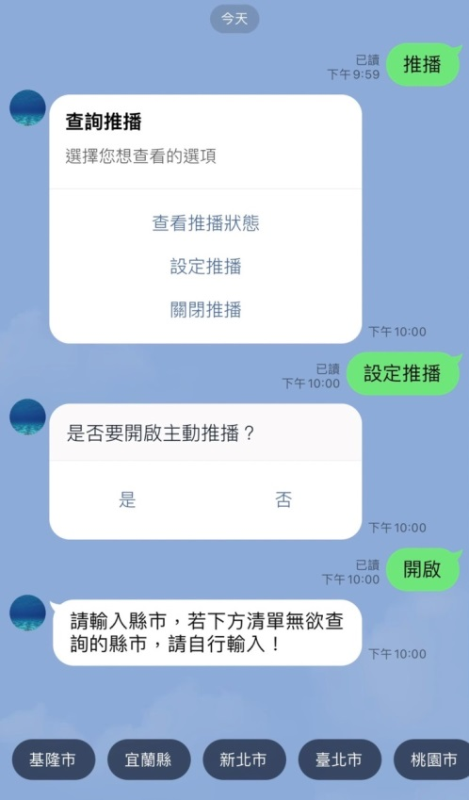
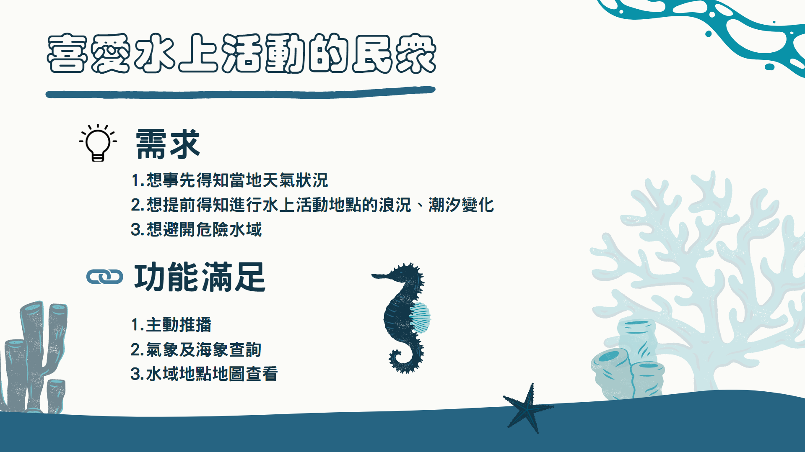
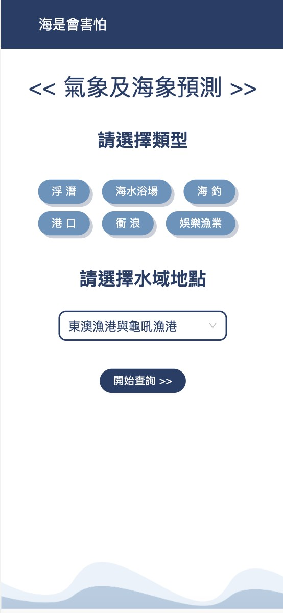
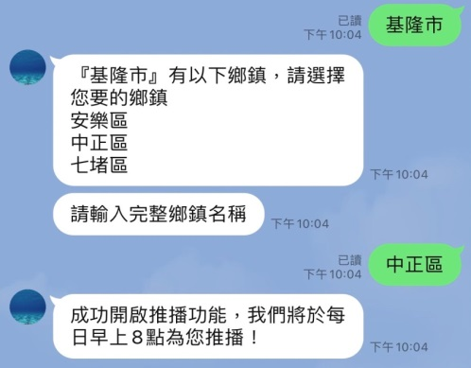
Notes:
因此對於這些喜愛水上活動的民眾，我們評估出他們的一些需求，第一個他們會想知道該水域地點當地的氣候、海象狀況，再來這些民眾也想避開危險水域，降低水上活動時的風險。
所以我們提供了主動推播功能，民眾只要設定常去的縣市區域，即可在每日固定時間獲得想要的資訊，省去額外查詢的時間。
再來是氣象海象查詢功能，可以讓民眾在Line Bot上選擇想要進行的水上活動類型，再選擇想要去的地點，即可以連結到網站查看天氣狀況，此外，也可以透過網頁直接一頁式篩選。
還有我們提供水域地點地圖查看的功能，讓民眾可以透過地圖點擊迅速查看全台危險水域，避免前往不該前往的地方。

Slide 5
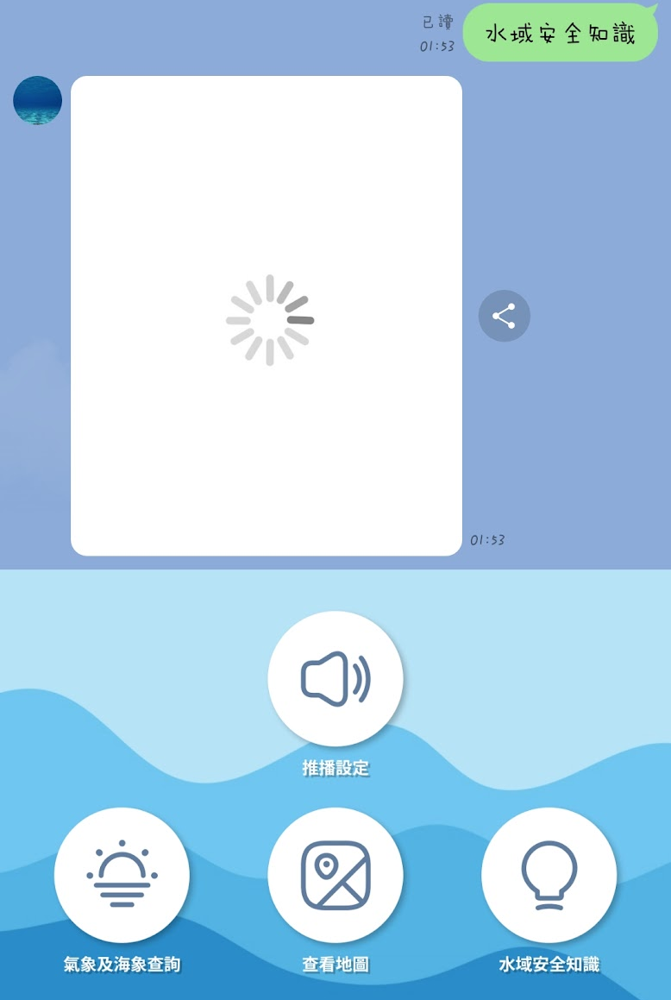
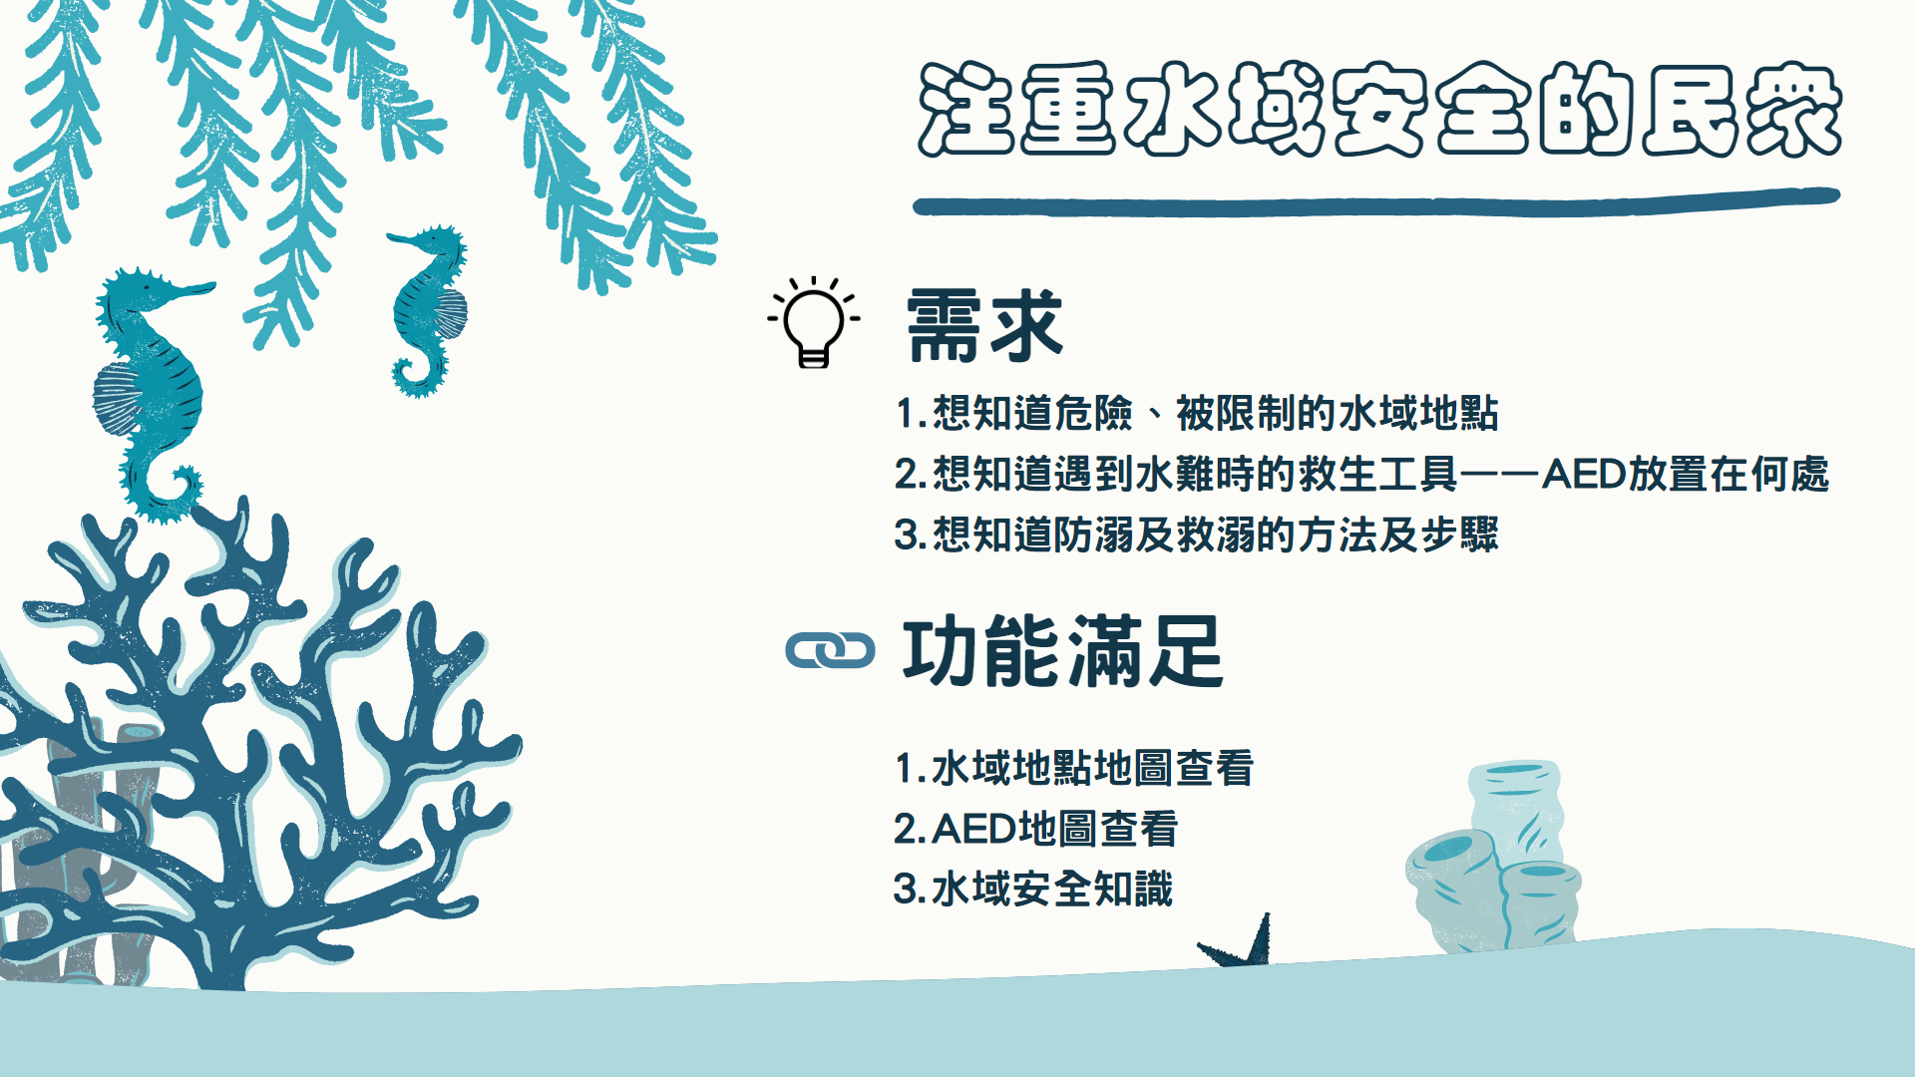
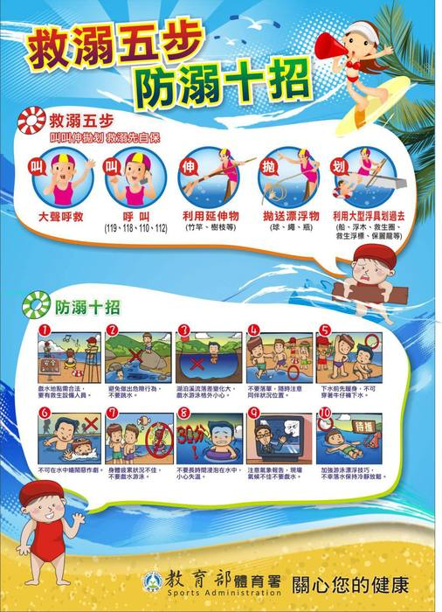
Notes:
針對注重水域安全的民眾：
他們希望能避開危險水域，進行安全的水域活動，當遇到緊急狀況時也能立即反應，了解如何防溺與救溺。
我們提供了水域地點查看功能，讓民眾可以看到各地的危險水域，避免前往這些地方。此外，也提供水域安全知識宣導，讓民眾學習正確的水域安全觀念。若真的發生意外時，可以運用學到的水域安全觀念自救，或者是透過查詢AED地點，快速找到最近的AED位置，即時救溺。

Slide 6
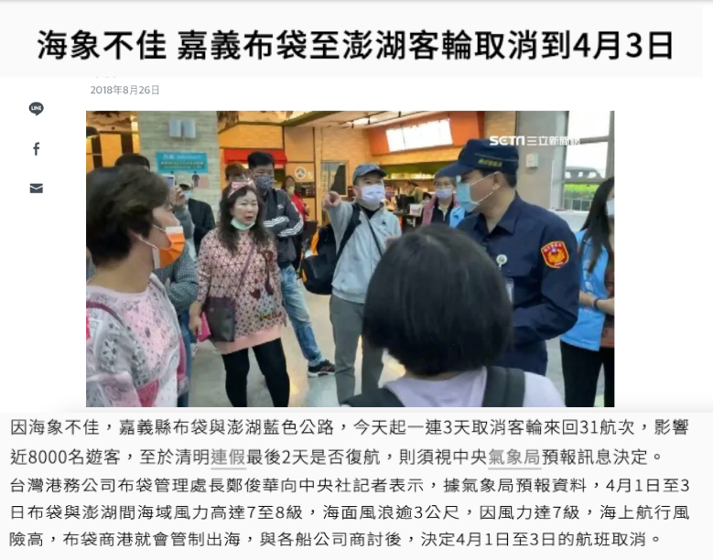
資料來源：https://udn.com/news/story/7266/6209035l
Notes:
接著看到這則案例是關於氣象及海象的變化造成船班停駛的狀況，讓原本已經訂好船票的旅客，卻因為當天海象不穩，導致原先安排好的行程被打亂了。

Slide 7
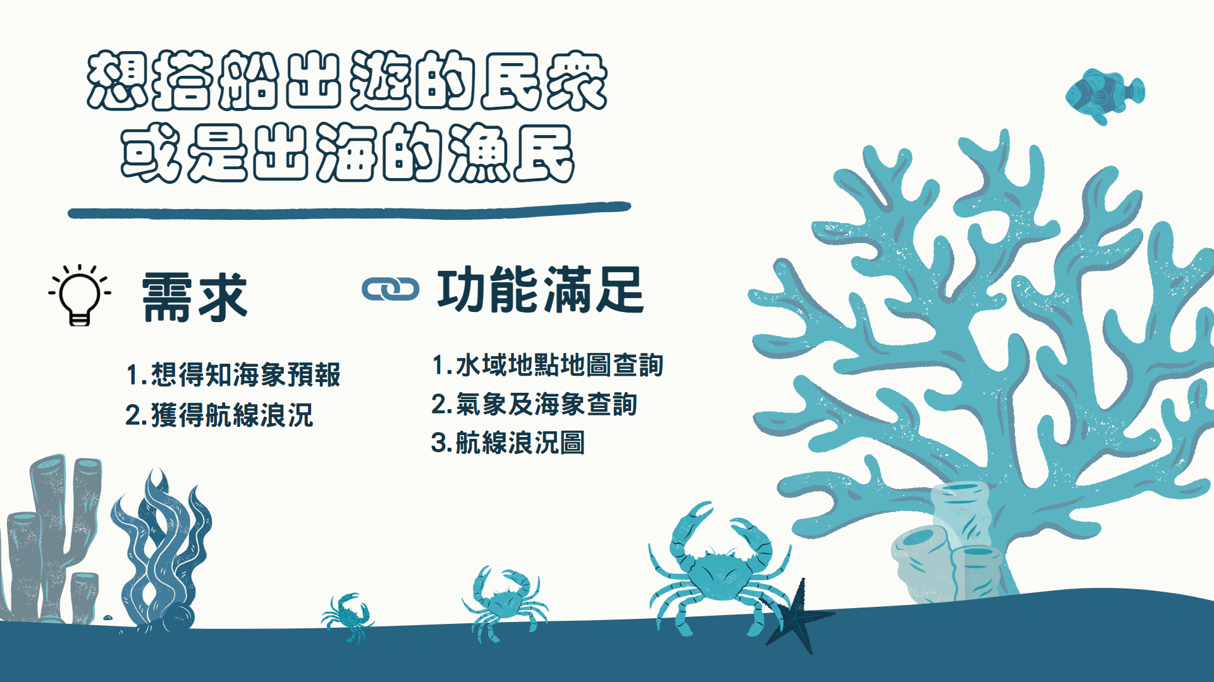

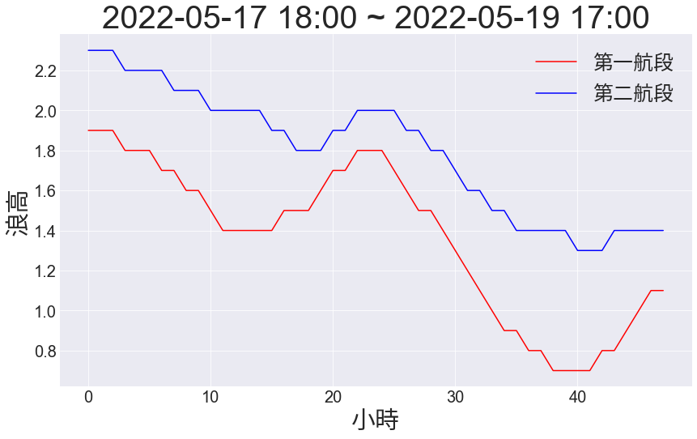

Notes:
因此針對想搭船出遊的民眾及常出海的漁民，我們認為他們想要提前得知海象狀況，以及航線附近的浪況，降低遇到海象不穩定的風險。
所以我們提供了水域地點查詢，讓民眾可以點擊地圖上的座標，即時得知該沿海的天氣狀況，以及提供氣象及海象查詢，讓民眾選擇出海的地點，協助他們決定適合搭船的日期。再來我們還會提供視覺化的航線浪況圖，展示台灣藍色公路主要航線未來3天的浪況，讓使用者一目瞭然。

Slide 8

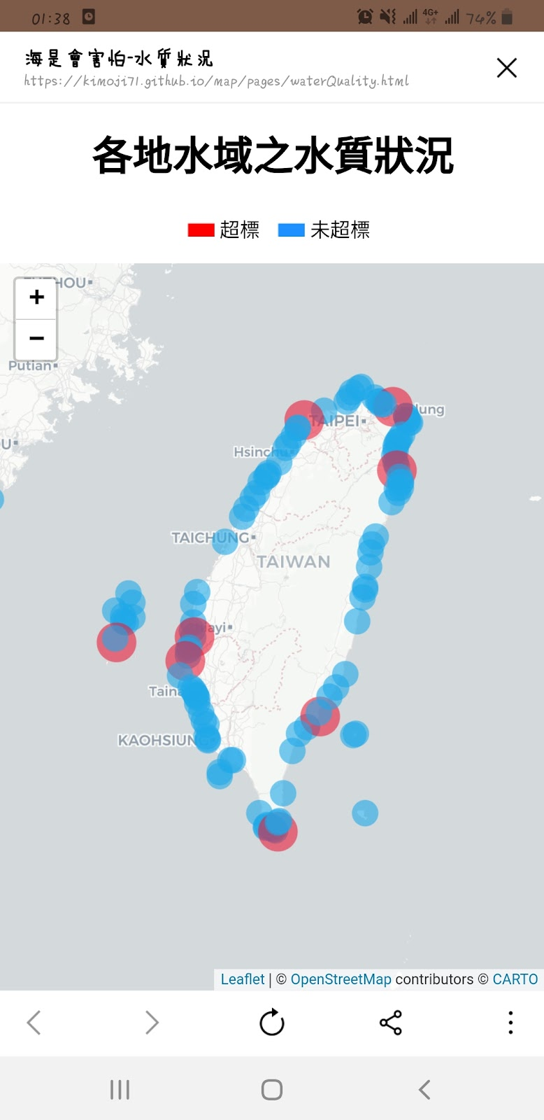

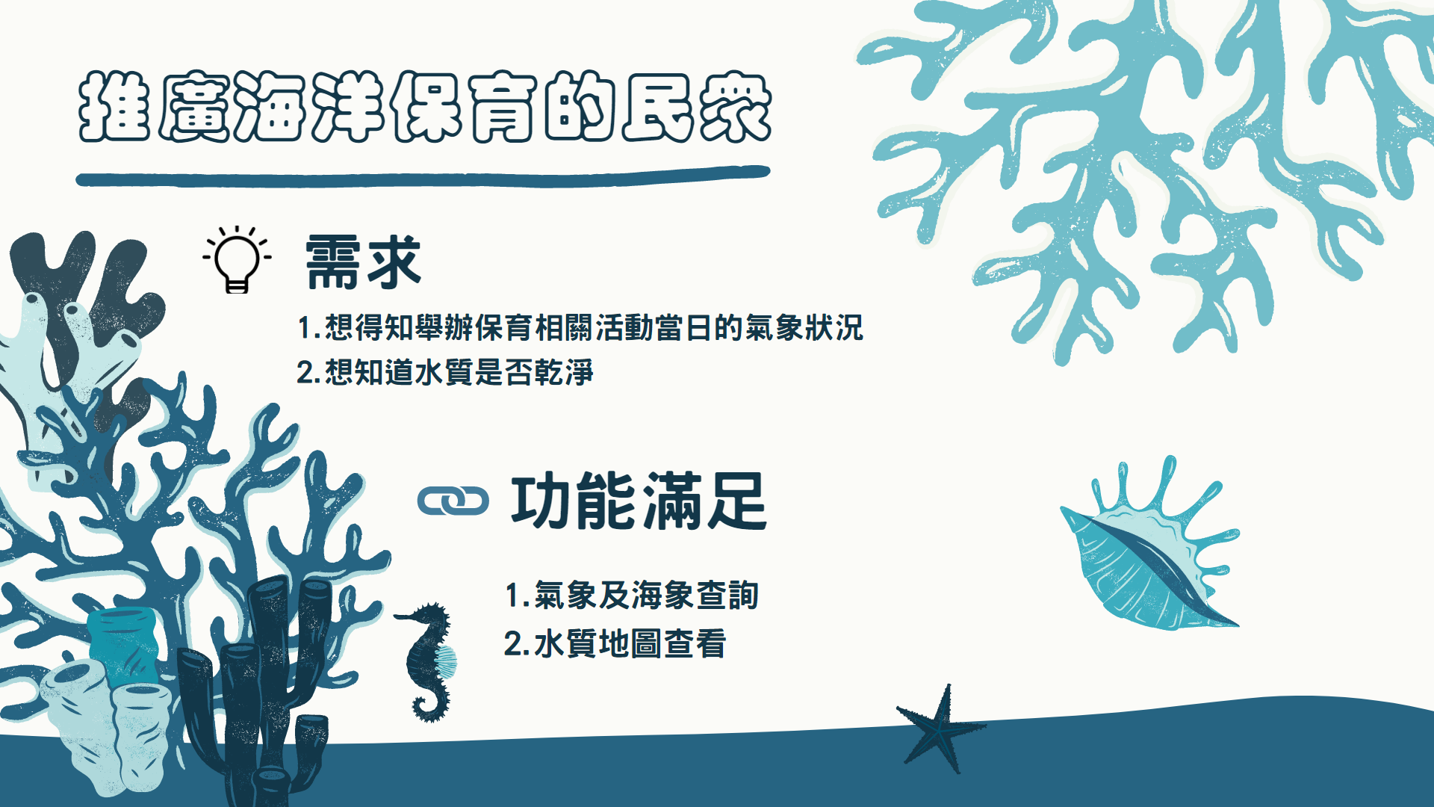
Notes:
針對推廣海洋保育的民眾：
他們會希望透過持續舉辦海洋保育活動，例如淨灘、淨海，號召社會大眾參與，共同建立海洋保護意識，維護海洋的生態環境。
我們的氣象及海象查詢功能，提供事先查詢當日、未來三天及一週的海氣象狀況，協助推廣海洋保育者決定適合舉辦活動的日期。再來我們還提供了水質地圖查看的功能，找到水質超標嚴重的地區，前往該地進行淨灘活動。

Slide 9
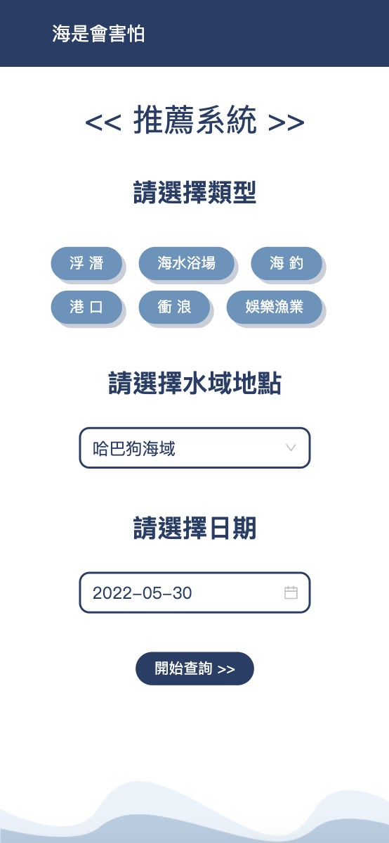
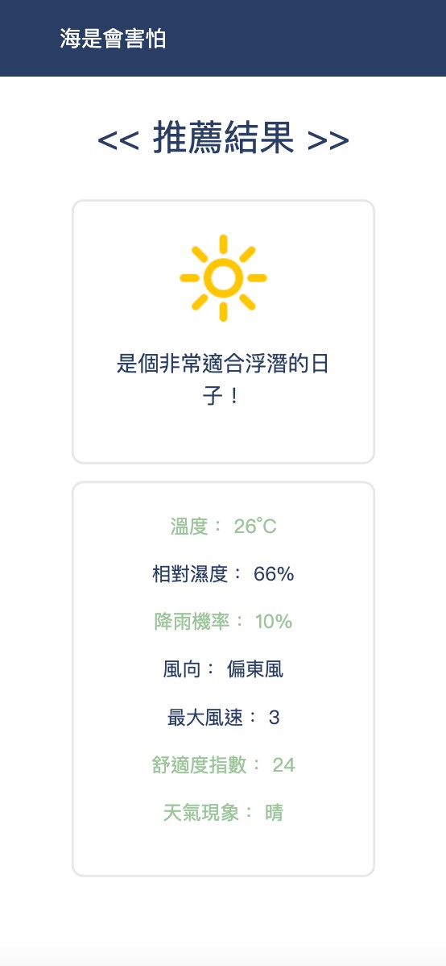
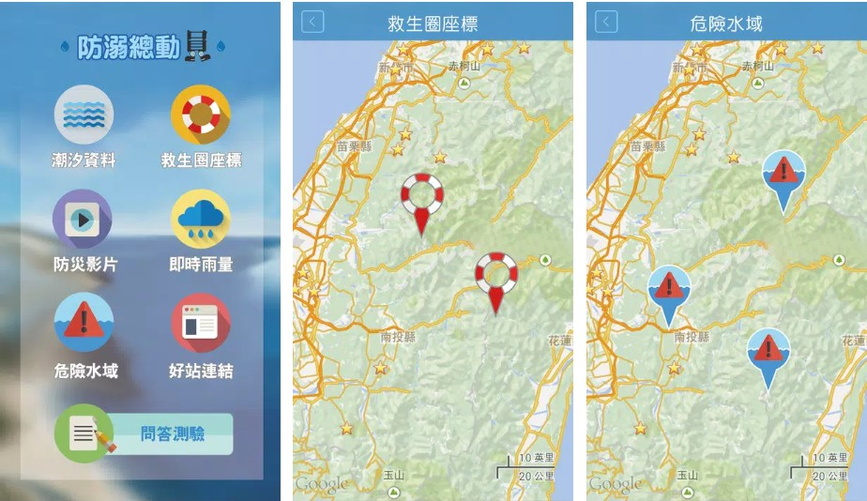

防溺總動員
海是會害怕
Notes:
這是我們與防溺總動員這個App的比較，我們都有提供氣象、海象及危險水域查詢功能，但是防溺總動員僅提供彰化地區的資訊，而我們的產品則是提供全台資訊，此外，我們也提供各地水質及合適水域的推薦功能。

Slide 10
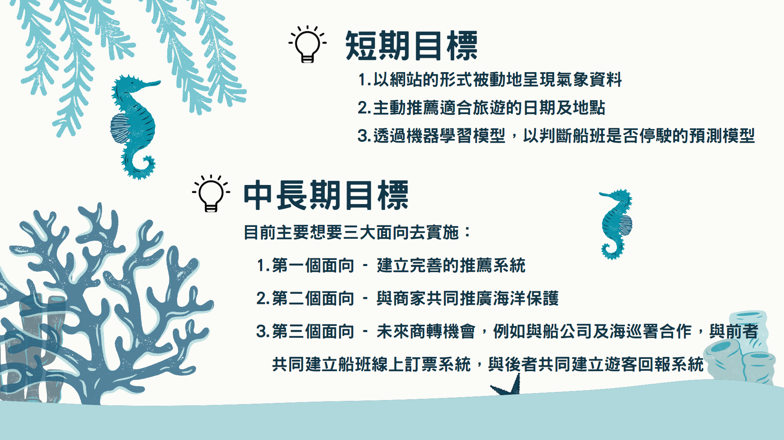
Notes:
接下來是我們的未來目標，短期為運用既有的資料，依據不同需求的民眾，以網站形式呈現氣象資料，並且主動推薦適合旅遊的日期或是地點，給予參考的建議。
另一方面想要解決離島船班出現未預期停駛的問題，通常決定是否停駛船班是由船公司以及船長根據專業和經驗判斷，但海象千變萬化，用人為判斷容易產生很大的誤差，因此我們想透過機器學習方法結合政府預報資料，訓練出一個由氣象特徵就能判斷船班是否停駛的模型。
中長期我們以三大面向出發
第一面向：建立完善的推薦系統，使用海相關的育樂活動資料，推薦適合出遊的日期和地點，並結合電信信令資料，根據該地的遊客數量與氣象特徵，為使用者做推薦。
第二面向：與商家共同推廣海洋保護，我們為他們增加曝光度，商家則會發起海洋保育活動，期望提升民眾的海洋公民意識。
第三面向：未來可以與船公司及海巡署合作，與前者共同建立一個船班線上訂票系統及船班停駛判斷的模型，與後者建立遊客回報系統，藉此控管去海邊玩水的民眾。

Slide 11


Slide 12
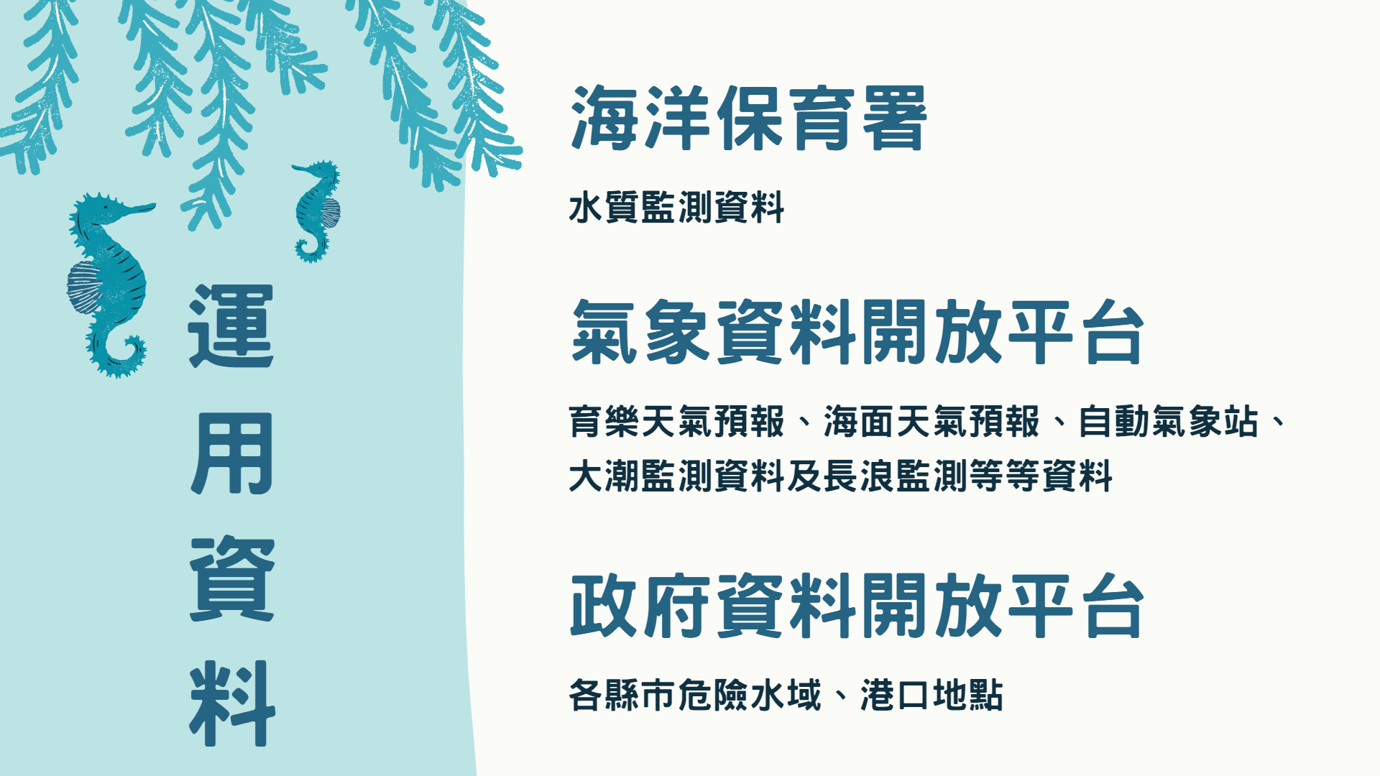
海洋保育署
水質監測資料
氣象資料開放平台
自動氣象站-氣象觀測資料
海面天氣預報
育樂天氣預報資料
藍色公路海況預報
政府開放資料
各縣市危險水域
港口地點
其他開放資料
日出日沒、月出月時 刻表
109 年行政區電信信 令人口統計資料
Notes:
運用資料

Slide 13
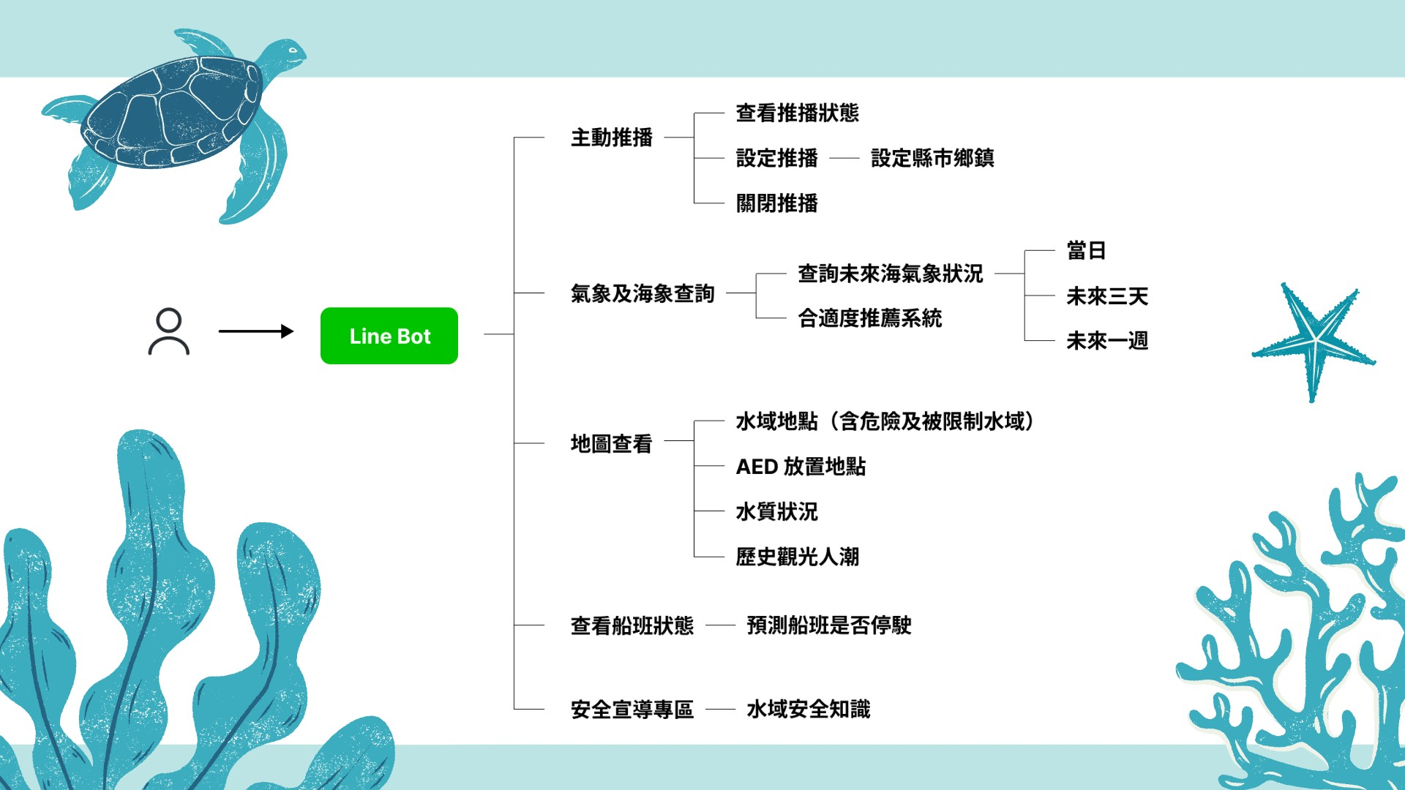
Notes:
功能圖

